Slide 1

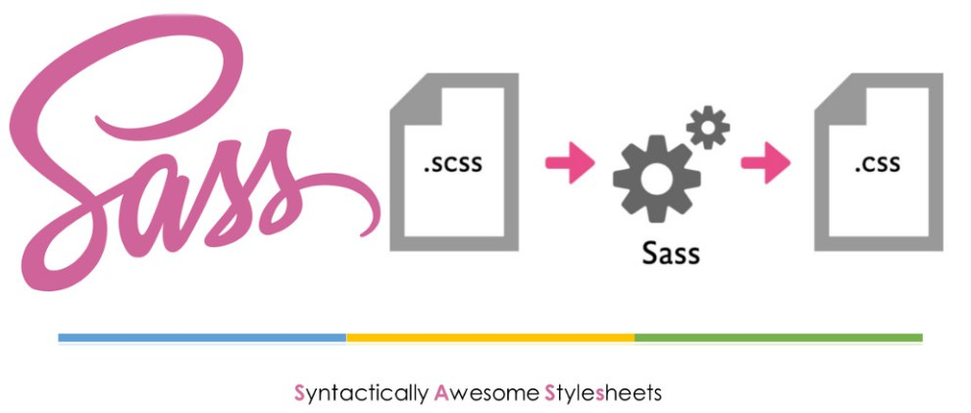
SASS \ SCSS

Slide 2

SASS
SASS (Syntactically Awesome Stylesheets) — это скриптовый метаязык, который компилируется в обычные CSS-стили. Если вы хорошо знакомы с CSS+HTML, то с SASS разберетесь за несколько дней. Все, кто сталкивается с CSS размером больше 500 строк, имеют дело с головной болью на тему того, как бы его упростить. Увы, со времен разработки стандартов каскадных стилей их структура кардинально не менялась. Требования к верстке, кому я буду врать, — усложнились в разы. Если когда-то 50-70 строчек стилей могли оформить простой сайт, то сегодня такого объема хватит разве что на header.

Slide 3
Расширения SASS-файлов могут быть .sass и .scss — это зависит от выбранного синтаксиса. Браузер, впрочем, не понимает ни одного из них, поэтому для взаимопонимания нужно использовать компилятор. Его задача — привести SASS в понятный классический CSS, который будет распознан любым браузером. Даже шестым эксплорером на конной тяге.
Роль компилятора может выполнять серверный js или программа, установленная у вас на рабочей машине и мониторящая изменения в рабочих файлах.

Slide 4
Sass позволяет использовать функции недоступные в самом CSS, например, переменные, вложенности, миксины, наследование и другие приятные вещи, возвращающие удобство написания CSS. Как только Вы начинаете пользоваться Sass, препроцессор обрабатывает ваш Sass-файл и сохраняет его как простой CSS-файл, который Вы сможете использовать на любом сайте.
препроцессор — это программа, принимающая данные на входе и выдающая данные, предназначенные для входа другой программы (например, компилятора).
Компилятор – программа пересобирающая код разных уровней от просто к сложного и обратно

Slide 5
Переменные (variables)
Sass позволяет назначать переменные — и это одно из ключевых преимуществ. Переменная начинается со знака доллара ($), значения присваиваются при помощи двоеточия.
$blue: #3bbfce; /* цвет */
$marginfhd: 16px; /* отступ */
$margin:2px;
$fontSize: 14px; /* размер текста */
.content {
border: $margin solid $blue; /* синий бордюр */
color: darken($blue, 20%); /*затемнение цвета на 20%*/
}

Slide 6
Результат в CSS
.content {
border: 1px solid #3bbfce;
color: #217882;
}
Как видите, в результате мы получаем обычный CSS.
Поехали дальше.

Slide 7
Вложенные правила (nesting)
Правила вложенности и наследования
nav {
ul {
margin: 0; padding: 0; list-style: none;
li { display: inline-block;
a {display: block; padding: 6px 12px;}
}
}
}

Slide 8
CSS результат
nav ul {
margin: 0;
padding: 0;
list-style: none;
}
nav li { display: inline-block; }
nav li a {
display: block;
padding: 6px 12px;
}

Slide 9
Дополнения (mixin)
Код, который в CSS обычно приходилось дублировать, здесь можно сохранить в отдельной переменной. Компилятор, сохранит вместо MIXIN нужный кусок кода.
@mixin table-base {
th {text-align: center; font-weight: bold; }
td, th {padding: 2px;}
}
#data {@include table-base;}
CSS
#data th { text-align: center; font-weight: bold;}
#data td, #data th { padding: 2px;}

Slide 10
И так что же нам необходимо для работы на сасс :
Windows
Перед тем, как начать пользоваться Sass Вам необходимо установить Ruby. Самый быстрый способ установить Ruby на Windows — это использовать установщик руби. Качаем его на руби сайте Эта установка в один клик поможет Вам приступить к работе практически мгновенно.
Переходим на сайт : http://rubyinstaller.org/ на первой же странице большая кнопка DOWNLOAD жмем ее и переходимна страницу инсталяторов где качаем последнюю версию руби

Slide 11
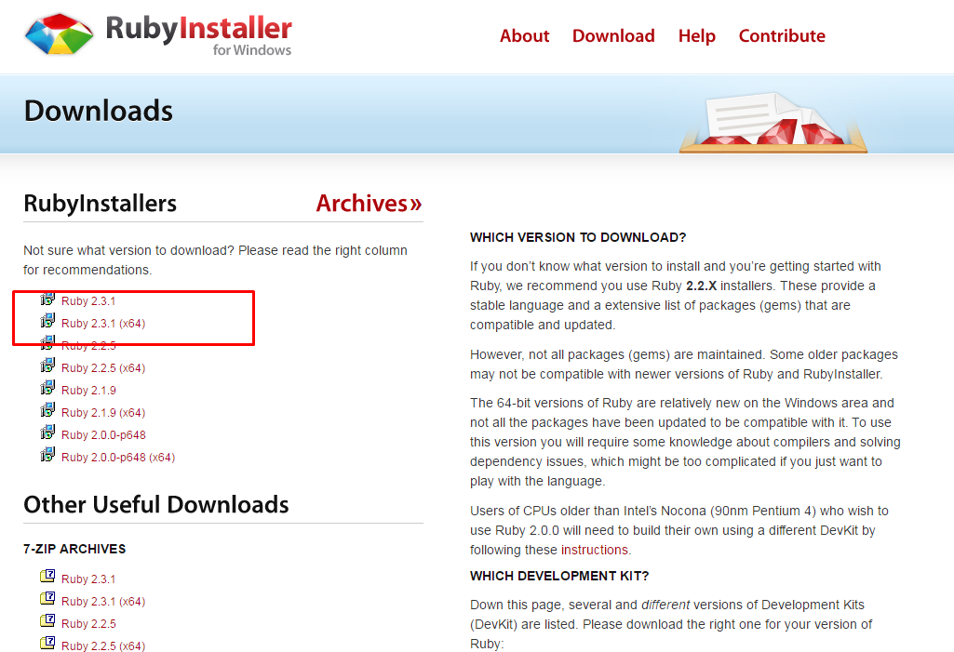

Slide 12
Установка Sass
Установщик также установит командую строку Ruby — приложение, которое позволит использовать все библиотеки Ruby.
Это самый быстрый способ, чтобы начать использовать Sass с помощью командной строки:
Откройте терминал или командную строку. запустите команду `cmd`.
Установка Sass. Ruby использует gem для управления различными пакетами такими как Sass. В открытом терминале наберите команду:
gem install sass

Slide 13
Таким способом можно установить Sass и любые другие пакеты. Это просто магия =). Если у Вас отображается ошибка, в которой говорится о том, что нужно использовать команду sudo для установки пакета Sass, то введите в терминале:
sudo gem install sass
Наличие пакета. Теперь у Вас должен быть установлен пакет Sass, но если хотите Вы можете проверить это. В терминале наберите команду:
sass -v
В ответ вы должны получить Sass 3.4.22 (Selective Steve). Поздравляем! Sass успешно установлен.

